Slide 1
DUELIAS APP
PROGRAMAÇÃO PARA DISPOSITIVOS MÓVEIS EM ANDROID
TURMA 3002: VINICIUS MASTRANGELO DIAS
202208700438
JOÃO LUCAS LAS CASAS ALVES 202208700471
MARCELO JERONIMO DE OLIVEIRA 202209188676
PROFESSOR : LUIZ GUSTAVO TURATTI

Slide 2
INDICE
1 - OBJETIVO DO PROJETO
3
2 - CRONOGRAMA DE DESENVOLVIMENTO
_4
3 - TECNOLOGIAS UTILIZADAS
5,6
4 - FUNCIONALIDADES
_7,8
5 - TELAS
_9,10,11,12

Slide 3





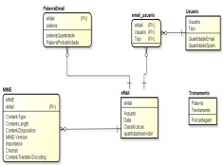



2.CRONOGRAMA
Fase 4: Integração com o banco de dados.
Fase 1: Definição do escopo e levantamento de
requisitos.
Fase 2:
Criação da API (NodeJS + Express).
Fase 3: Desenvolv. imento do aplicativo mobile
(React Native +
Expo).

Slide 4
3.TECNOLOGIAS UTILIZADAS
Frontend (Aplicativo Mobile)
JavaScript (React Native) – (criação de interface mobile multiplataforma).
EXPO – (facilita o desenvolvimento e testes com o app Expo Go).
Axios – (realiza comunicação com o backend via API REST).
AsyncStorage – (guarda dados como o token de login).
React Navigation – (controla a navegação entre telas).

Slide 5
Context API – (mantém o estado global do usuário e autenticação).
Backend (Servidor)
NodeJS – (ambiente JavaScript no servidor).
ExpressJS – (criação da REST API com rotas organizadas).
MongoDB – (banco de dados utilizado para armazenar usuários e agendamentos).
Mongoose – (modelagem de dados e manipulação do banco).
JWT (JSON Web Token) – (autenticação e controle de acesso seguro).
Dotenv – (gerenciamento de variáveis de ambiente).
Cors – (controle de acesso entre servidor e aplicativo).
O banco de dados utilizado (MongoDB) pode ser facilmente adaptado para PostgreSQL ou SQLite, conforme necessidade futura do projeto

Slide 6
4.FUNCIONALIDADES
Cadastro e login de usuários com autenticação JWT.
Recuperação e alteração de senha.
Seleção de barbeiro, data e horário.
Agendamento e cancelamento de serviços.
Listagem de agendamentos ativos e passados.
Perfil do usuário com informações e foto.
.

Slide 7
Painel administrativo para gerenciamento de dados.
Detecção de conexão com internet e modo offline.

Slide 8
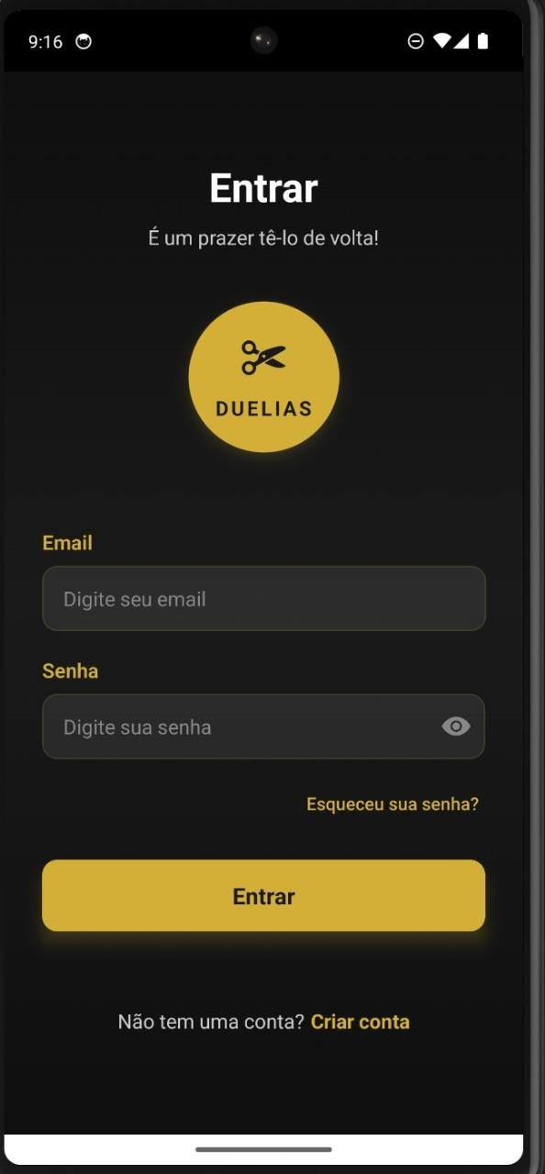
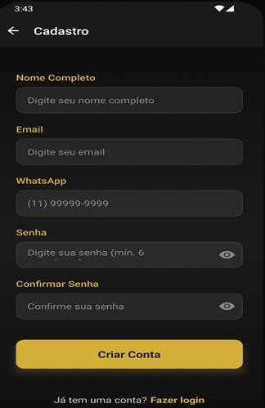
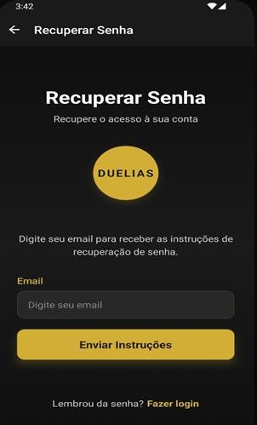
5.TELAS
TELA DO LOGIN
CADASTRO
RECUPERAÇÃO DE SENHA

Slide 9
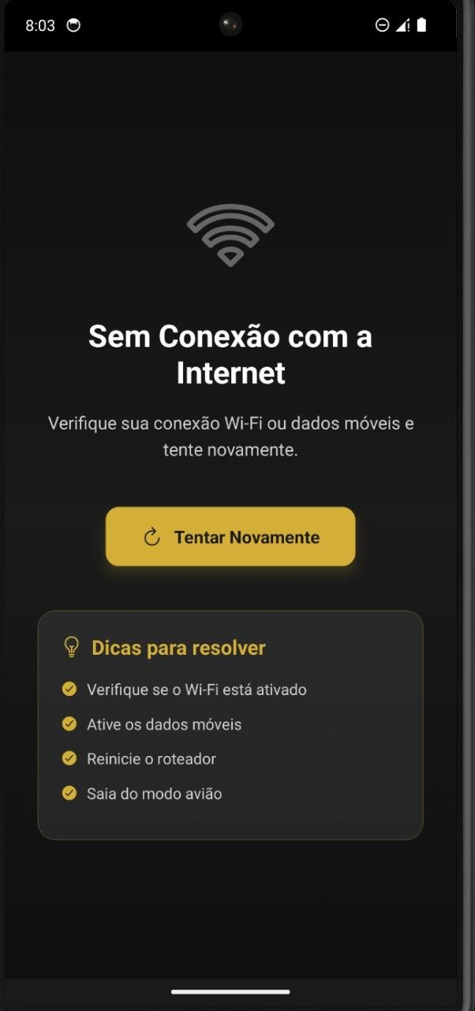
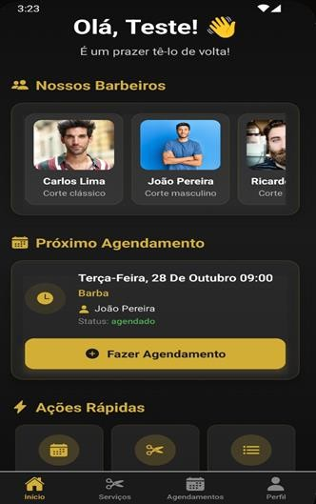
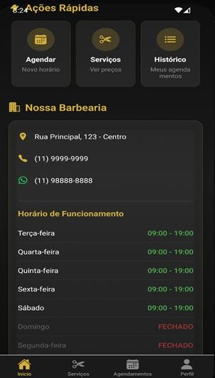
TELA SEM CONEXÃO
TELA INICIAL
2° PARTE TELA INICIAL

Slide 10
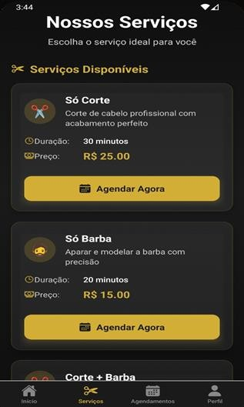
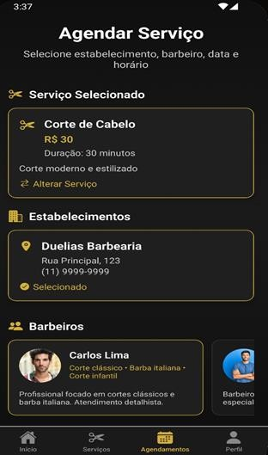
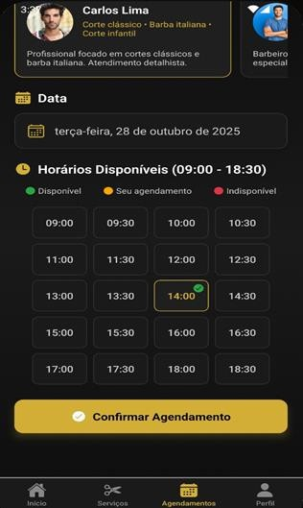
TELA DE SERVIÇOS
TELA DOS AGENDAMENTOS
SELEÇÃO DE HORARIOS

Slide 11
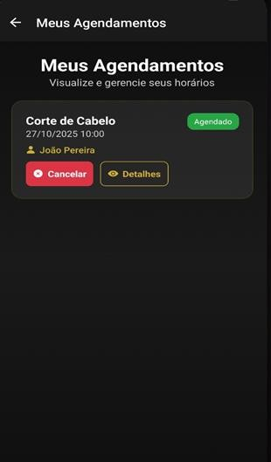
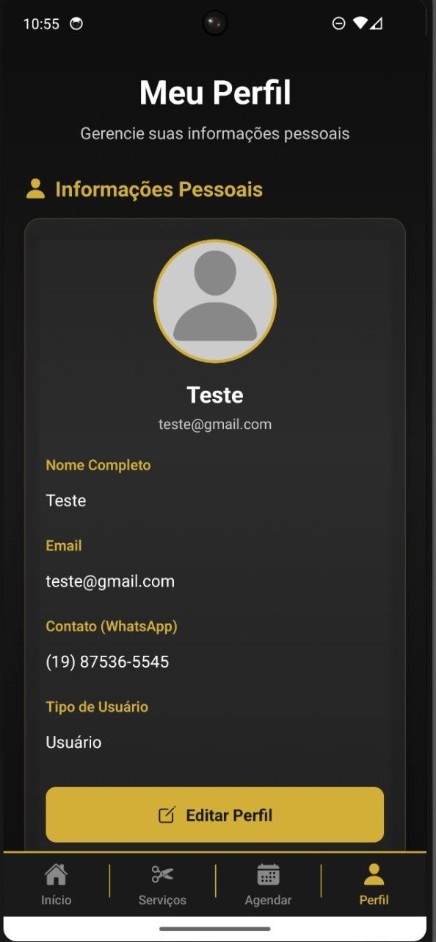
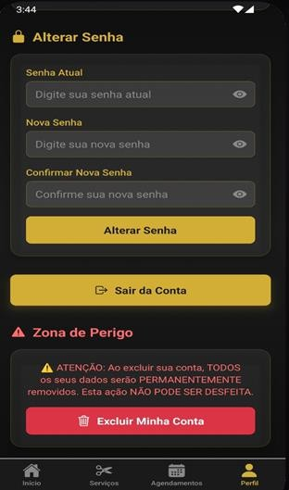
COSULTA DOS AGENDAMENTOS
TELA DO PERFIL DO USUARIO
2°TELA DO PERFIL

Slide 12
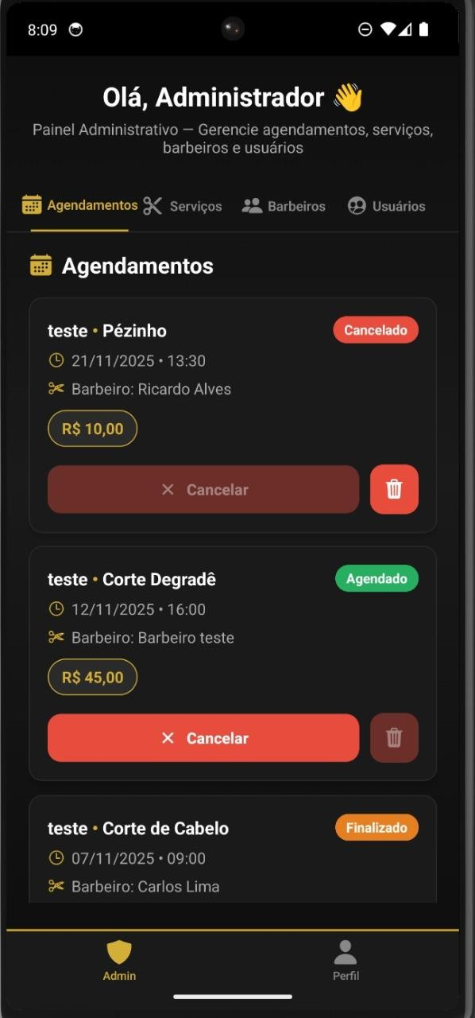
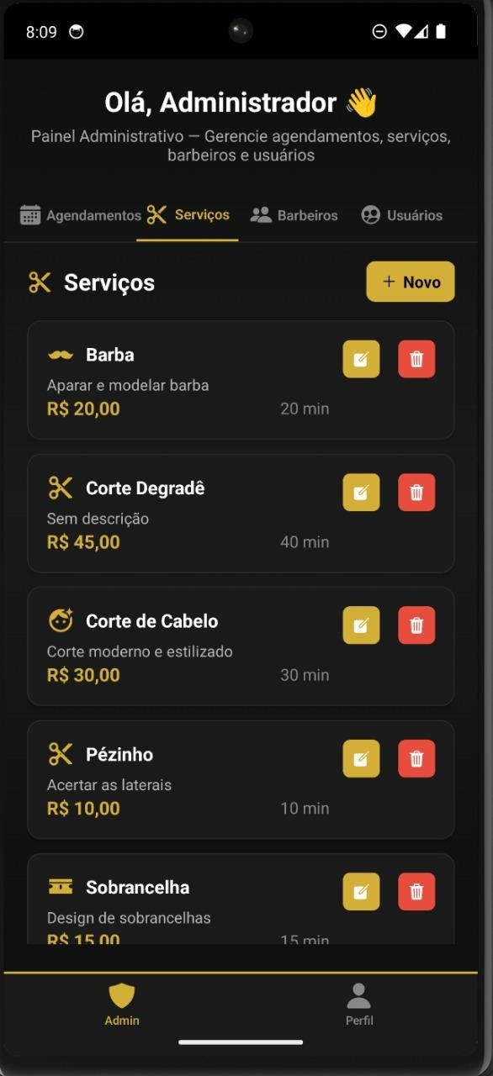
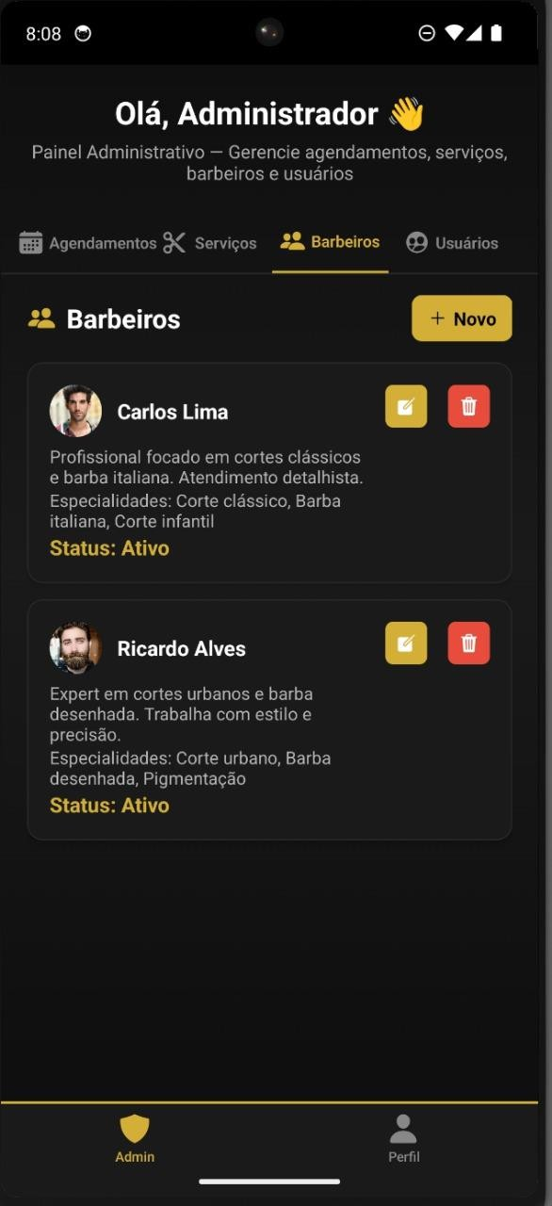
1° TELA DO ADMIN AGENDAMENTOS
2° TELA DO ADMIN SERVIÇOS
3° TELA DO ADMIN BARBEIROS

Slide 13
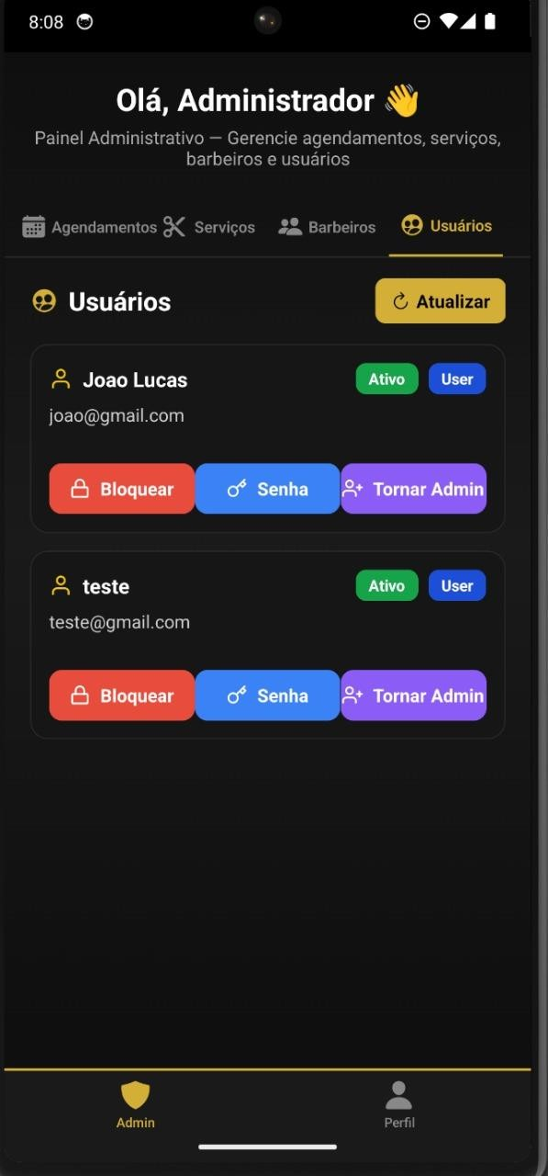
3° TELA DO ADMIN USUARIOS

